Slide 1
Филиал «Сказка»
МБДОУ детского сада «Колокольчик»
Математическая игра
для детей 6-7 лет
Выполнил:
воспитатель
Е.Н. Анникова

Slide 2
Уважаемые родители!
Предлагаю вашему вниманию математическую игру.
Эта игра очень нравится детям, развивает память, закрепляет навыки счета в пределах 20.
Поощряйте ребенка к рассуждениям, полным и развернутым высказываниям. Не торопите, не поучайте, а разговаривайте с ребенком, беседуйте, рассуждайте вместе с ним.
Играйте и будьте здоровы!
Количество игроков: 2- 5

Slide 3
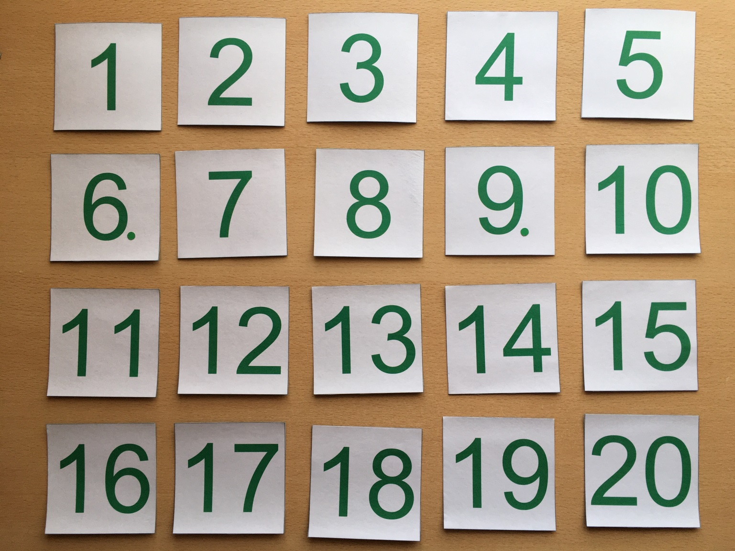
Для игры вам понадобятся карточки с числами
от 1 до 20.

Slide 4
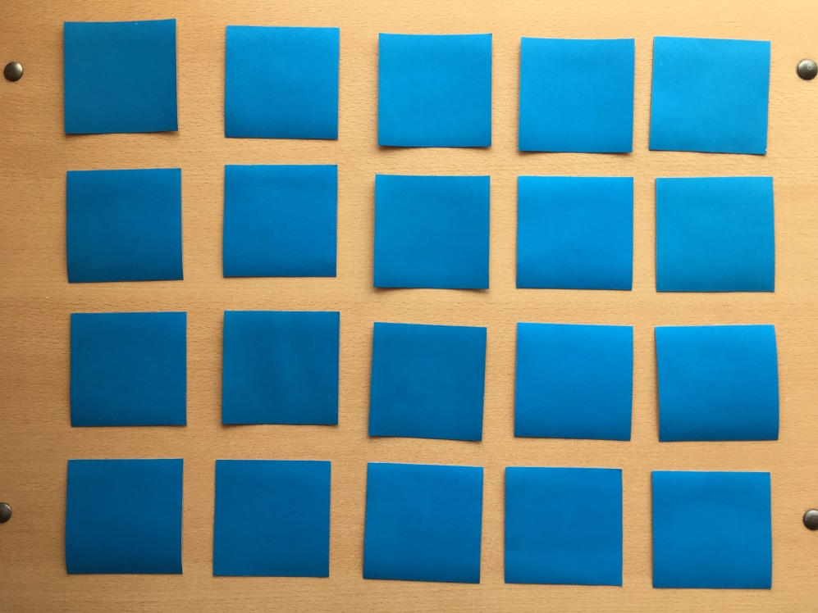
Первый уровень сложности. Карточки выкладываются на стол вперемешку в несколько рядов рубашками вверх.
Игроки считалкой или как-то иначе, например, с самого младшего, определяют, кто начинает игру. Игроки ходят по очереди, цель игры — набрать больше всех карт.

Slide 5
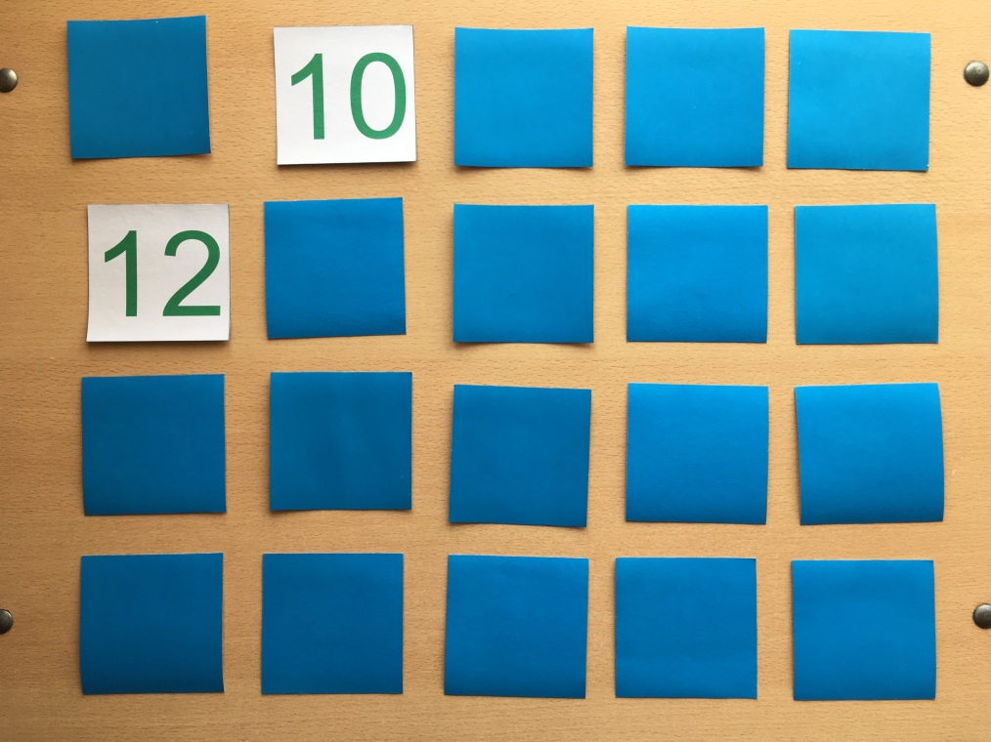
В свой ход игрок переворачивает одну за другой карточки на свой выбор. Если у двух первых перевернутых карт числа не соседние в числовом ряду (например, 10 и 12), то игрок говорит: « Двенадцать больше десяти не на один, значит, я не забираю себе эти карточки» или « Двенадцать – не сосед числа десять, значит, я не забираю себе эти карточки».
Переворачивает обе карты обратно рубашкой вверх и завершает ход.

Slide 6
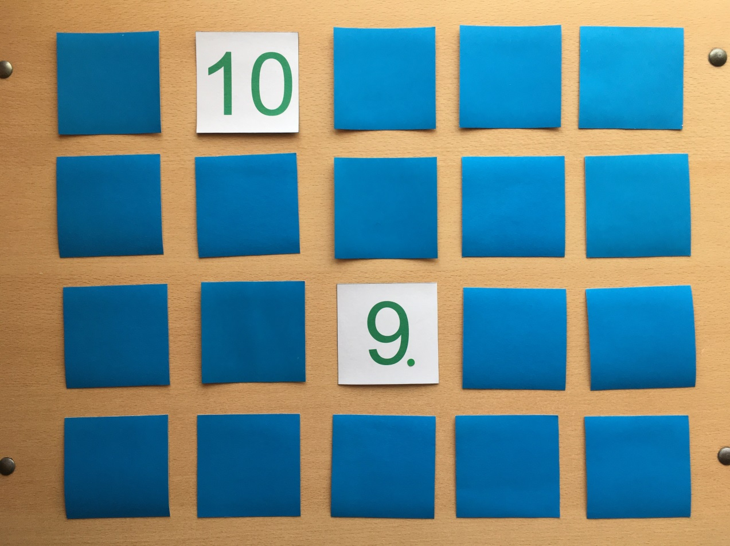
Если числа соседствуют в числовом ряду (например, 10 и 9), то игрок говорит: « Девять меньше десяти на один, значит, я могу перевернуть ещё одну карточку» или « Девять – сосед числа десять , значит, я могу перевернуть ещё одну карточку» .

Slide 7
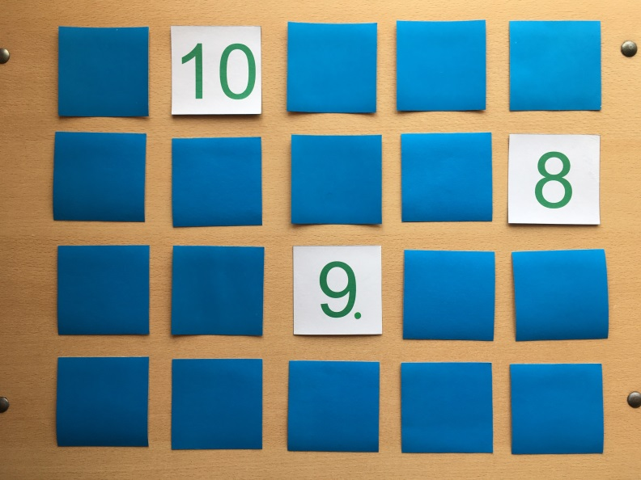
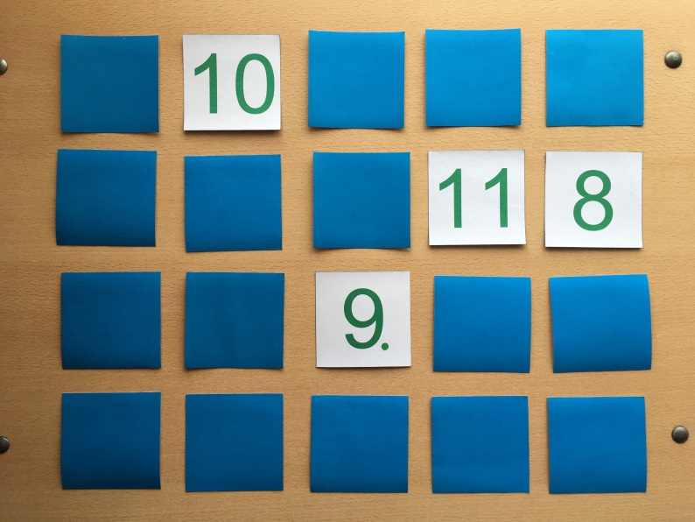
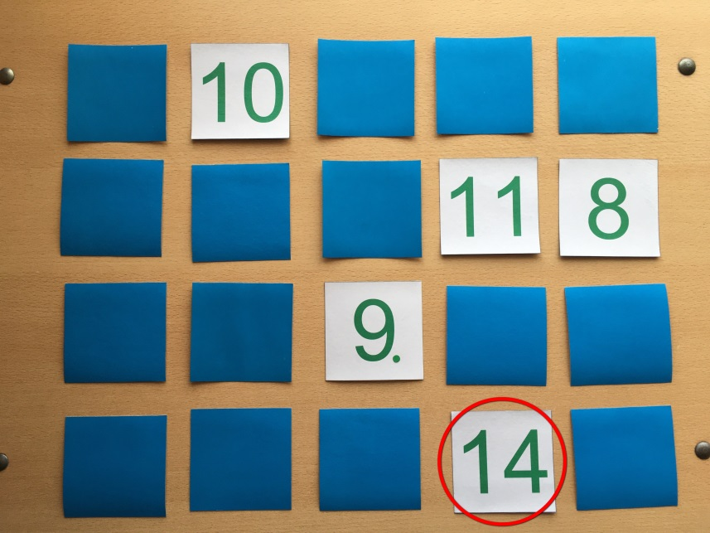
Далее игрок переворачивает карточки до тех пор, пока перевернутое число будет не соседним для уже перевернутых.

Slide 8
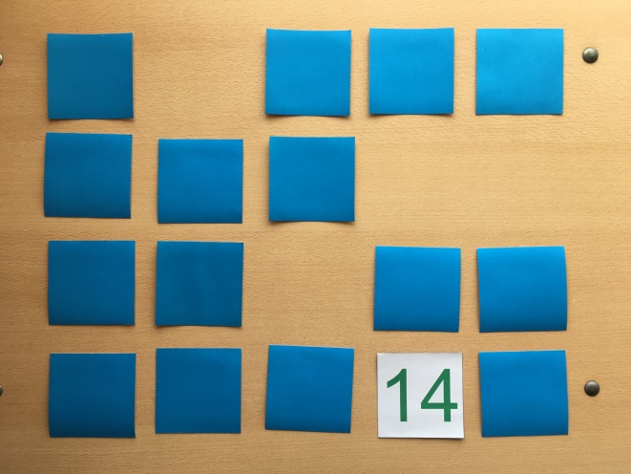
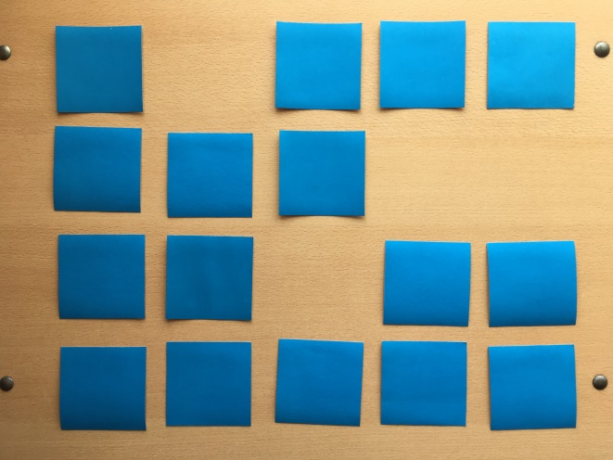
Все карточки с соседними числами игрок забирает себе.
Последнюю перевернутую карточку игрок оставляет на месте и переворачивает рубашкой вверх.
Очень важно запоминать, на каких местах лежат обратно перевернутые карточки.

Slide 9
Второй уровень сложности.
Правила игры те же, но карточки забираются только в том случае, если разность чисел на них равна 2.
Третий уровень сложности.
Правила игры те же, но карточки забираются только в том случае, если разность чисел на них равна 3.

Slide 10
Считалки
Раз, два, три, четыре, пять.
Мы собрались поиграть.
К нам сорока прилетела
И тебе водить велела.
Сеем рожь, овес, пшеницу,
Лук, горох и чечевицу,
Коноплю, гречиху, лен.
Пусть росток выходит вон!
Конь ретивый
С длинной гривой
Скачет, скачет по полям:
Тут и там! Тут и там!
Сюда мчится он —
Выходи из круга вон!
Баба сеяла горох,
Уродился он неплох,
Уродился он густой…
Мы помчимся, ты – постой.
Шел баран
По крутым горам,
Сорвал травку,
Спрятал под лавку.
Кто ее найдет,
Тот и вон пойдет.
Ясный месяц и мышатки По ночам играют в прятки. – Месяц, месяц. Выходи! Я нашел, а ты води!

